Slide 1
Machine learning study week2
Decision Tree

Slide 2
역사
시드니 대학의 J. Ross Quinlan이 한 모델을 만들었고 그것을 그의 책 ‘Machine Learning, Vol.1, No.1, in 1975’에 실음
그의 첫 Decision Tree 알고리즘은 Iterative Dichotomiser 3 (ID3) 이라고 부름

Slide 3
소개
Decision Tree는 나무 모양의 그래프를 사용하여 최적의 결정을 할 수 있도록 돕는 방법(알고리즘)
Machine Learning에 이 Decision Tree를 적용한 것을 ‘Decision Tree Learning’ 혹은 ‘Decision Tree’ 라고 부름

Slide 4
특징
기회비용에 대한 고려, 기대 이익 계산, 자원의 효율적 사용이나 위험관리 등 효율적 결정이 필요한 분야에 사용

Slide 5
역할
어떤 항목에 대한 관측값(observatioin)에 대하여 가지(branch) 끝에 위치하는 기대값(target)과 연결시켜주는 예측 모델(predictive model)
Notes:
학습 데이터를 먹이면 tree를 형성하고, 후에 데이터를 넣으면 값을 출력해줌

Slide 6
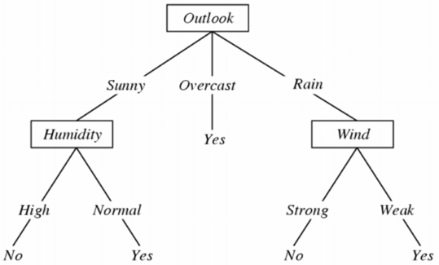
Decision tree element
3대 요소
노드(node):
가지(branch):
잎(leaf node):
(예시에서) 습도, 날씨, 바람은 판단의 기준
목적에 따라 많은 것이 올 수 있음
속성엔 여러 값이 있을 수 있음

Slide 7
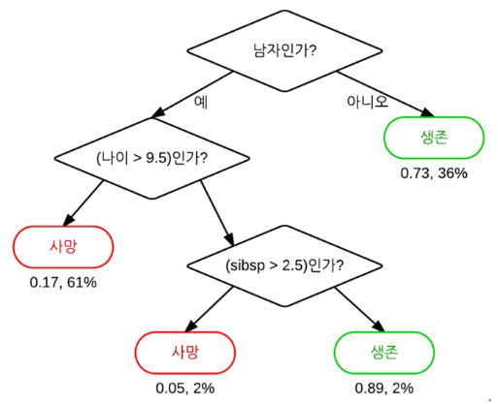
Decision tree learning 예제
Notes:
타이타닉 호에서의 생존여부를 나타내는 예제
가지에는 또 다른 노드가 올 수도 있고 잎이 올 수도 있다.
잎에는 최종결과(기대값, 생존 또는 사망)가 옴.
예제에선 (생존확률, 전체 중 그 잎에 해당될 확률)

Slide 8

Decision tree만들기와 엔트로피
Decision Tree를 구성하는 방법은 여러가지
속성이 여러 개 있는 경우 어떤 속성을 root node에 둘지 중요
일반적으로 더 compact 하게 만드는게 목적
그것을 위해 ‘엔트로피’를 이용
P_{i} : 특정 값 i가 일어날 확률
Notes:
Compact : 트리가 골고루 자란다
특정값 i? 다음 예제를 함께 하며 설명하겠음

Slide 9
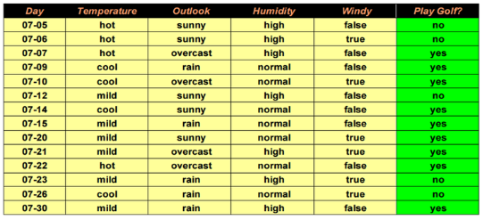
Decision tree만들기 예제
Notes:
14일동안 골프를 치거나 치지 않거나 한 경우의 수를 보여준다. 보고 한번에 특정 경우에 골프를 칠지 말지를 판단하는 것은 쉽지 않다. 이때 Decision Tree를 사용하면 깔끔하게 정리할 수 있고 쉽게 예측할 수 있다. 먼저 우리가 판단할 것, 즉 우리의 목적은 골프를 칠 것인지 안칠 것인지 판단하는 것
예제의 4개의 속성은 Temperature, Outlook, Humidity, Windy 이다.
최적의 Decision Tree를 만들려면 각각의 속성에 대한 Entropy를 계산해야 한다
(칠판에 계산, 특정값 I 에 대해 설명)
Ht = 1.07, Ho = 1.09, Hh = 0.69, Hw = 0.68
계산을 하면 Outlook이 최고의 Entropy가 나오기때문에 Outlook을 root node로 결정을 한다.
그후 Outlook 속성에 있는 3가지 값을 사용하여 같은 방식으로 다음 노드를 결정한다.
결과적으로…

Slide 10
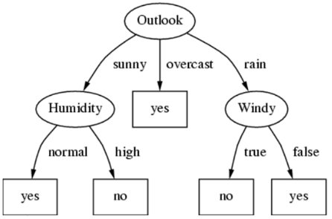
Decision tree만들기 예제

Slide 11
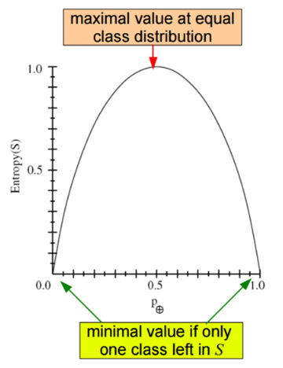
Decision tree만들기와 엔트로피
분포가 고르면 큰 값을 가짐
특정 값으로 몰려 있으면 0에 가까워짐
Notes:
그림은 class가 2개인 경우에 데이터의 분포에 따른 엔트로피 변화를 보여주는 그림
여기서 class는 앞의 특정값 i.
코딩에 필요한 bit?효율이 올라간다? -> 엔트로피가 올라간다 -> 효율적인 Decision tree가 만들어진다
Log2를 쓰는 Entropy의 단위가 bit

Slide 12
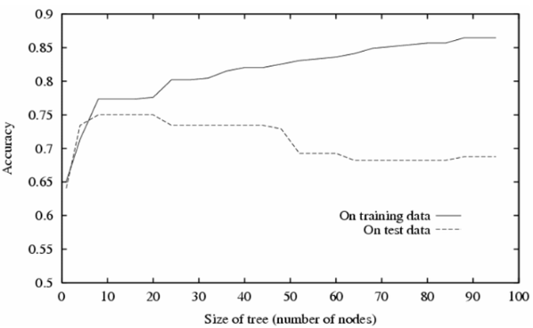
Decision tree에서 overfitting
통상적으로 크기 (# nodes)가 대략적으로 23 이상되면 test에 대한 정확도가 점점 감소
트리가 커지면 세밀한 분류 가 가능하지만, overfitting 확률이 올라감
Notes:
Overfitting
학습 데이터에선 좋은 결과를 내지만 실제 테스트 데이터에 대한 결과는 오히려 더 나빠지는것

Slide 13
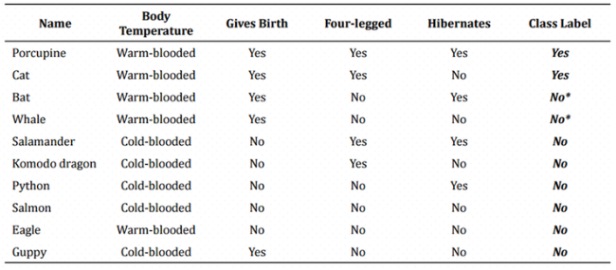
Overfitting 예
Notes:
이 표를 통해서…

Slide 14
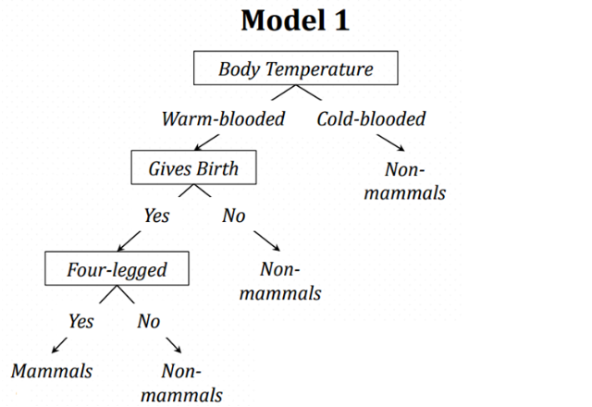
Overfitting 예
Notes:
이 표를 통해서…Decision Tree를 만들었다. 근데….

Slide 15
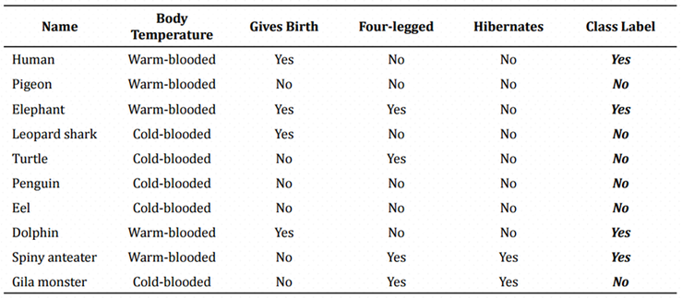
Overfitting 예
Notes:
이 표를 통해서…Decision Tree를 만들었다. 근데…. 이 데이터로 테스트 하면 사람과 돌고래는 포유류가 아니라고 함. (왜냐하면 다리가 2개이기 때문)

Slide 16
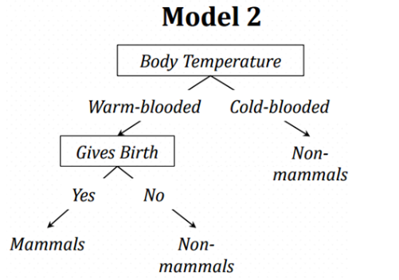
Overfitting 피하는 방법 - 가지치기(pruning)
학습데이터에 대한 error 발생
하지만, test데이터에 대한 error 감소
학습 data를 통해 학습시킨 후 결과 검증을 위한 validation data를 이용해 학습결과의 특화 여부를 판단하고, pre-prunin과 post-prunin을 함
Notes:
이 그림처럼 가지를 쳐낸다.
Pre-Pruning
The halting(정지) of subtree construction at some node after checking some measures. These measures can be information gain, Gini index, etc.
Post-Pruning
Grow decision tree to its entirety. Trim(손질) the nodes of the decision tree in a bottom-up fashion. It is done by replacing the node with leaf.

Slide 17
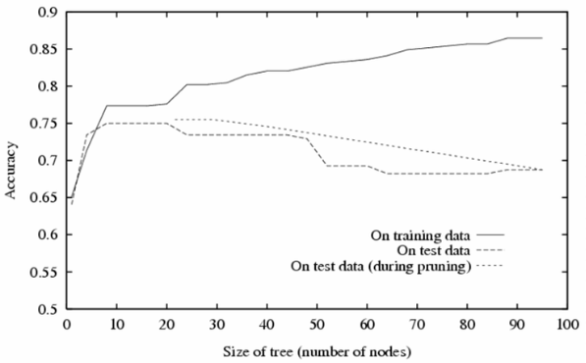
Overfitting 피하는 방법 - 가지치기(pruning)

Slide 18
Decision Tree의 장단점
장점
빠르게 구현가능
특징의 유형에 상관없이 잘 동작
특이점(outlier)에 대하여 상대적으로 덜 민감
튜닝이 필요한 파라미터의 개수가 작음
값이 빠진 경우도 효율적으로 처리가 가능
해석이 쉬워짐
단점
Only axis-aligned splits of data
Greedy (may not find best tree. Exponentially many possible trees.)
Notes:
가지치기는 사람이 해주나?

Slide 19
출처
http://blog.naver.com/PostView.nhn?blogId=laonple&logNo=220861527086&categoryNo=31&parentCategoryNo=0&viewDate=&currentPage=1&postListTopCurrentPage=1&from=postList&userTopListOpen=true&userTopListCount=10&userTopListManageOpen=false&userTopListCurrentPage=1
https://www.youtube.com/watch?v=A-iqpbz7IDE&list=PLBv09BD7ez_4temBw7vLA19p3tdQH6FYO&index=8

